Slide 1
«Секрети педагогічної майстерності з обдарованими дітьми в умовах НУШ»
Семінар-практикум

Slide 2
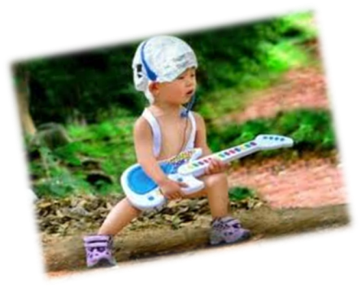

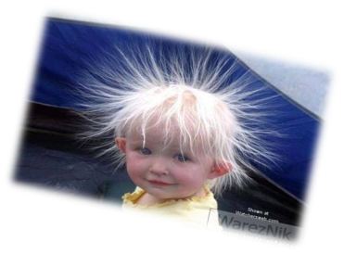
Народженням кожної людини в світ вноситься щось нове, чого ще не було, щось первозданне і неповторне. Обов'язок кожного – знати і не забувати, що він у світі єдиний у своїй якості і що ще ніколи не з'являвся хтось такий, як він, адже якби вже був такий, як він, то не було б необхідності в ньому самому»
Мартін Бубер

Slide 3
1. Знайомство
Заняття розпочнемо з привітання.
Допоможе нам у цьому лялька-знайка. Передаючи її з рук у руки, презентуйте себе та пригадайте свої дитячі таланти.
Учасники семінару по черзі, передаючи з рук у руки ляльку-знайку називають себе і пригадують свої таланти у дитинстві .

Slide 4
2. Вправа «Незакінчений малюнок»
(частина 1)
Учасникам пропонується на бланках намалювати будь-що, використовуючи тільки ручку. Час обмежений – 30 сек.

Slide 5
3. Вправа «Торбинка асоціацій»
- Коли ми говоримо «обдарована дитина», у кожного з вас, напевно, виникає якась асоціація. Яка ж це дитина? Запишіть, будь ласка, свої асоціації на стікерах і розмістіть їх на торбинці (учасники записують свої асоціації і озвучують їх).
За рівнем розумового розвитку виокремлюють такі типологічні групи дітей:
* обдаровані (2-3%);
* здібні (15-18%);
* діти із задовільним розвитком (50-55%);
* діти зі слабким розвитком (10-15%).

Slide 6
4. Вправа «Методичні пазли»
Уточнити поняття: обдарованість, геніальність, обдарована дитина, і т.д.

Slide 7
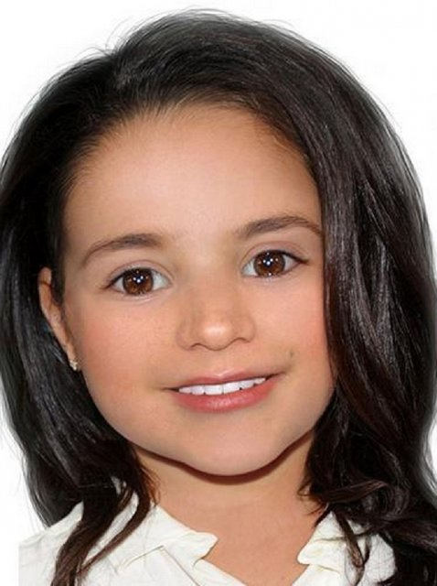
5. Портрет дитини
Що відрізняє відмінників від обдарованих?
Відмінник | Обдарована дитина
 | Навчається граючись, але отримує високі бали, особливо з творчих завдань
 | Має нестандартні думки та ідеї, власний погляд
 | Уже все знає. І коли тільки він це вчив!?
 | 1-2 повторень достатньо
 | Більше до вподоби компанія дорослих, однодумців
 | Критично ставиться до себе й до інших і говорить про це

Slide 8
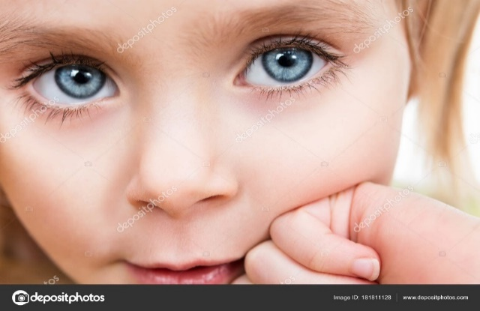
5. Портрет дитини
Що відрізняє відмінників від обдарованих?
Відмінник | Обдарована дитина
Наполегливо працює
Має хороші думки та ідеї
Легко вчиться
Потребує 6-8 повторень
Проводить час з однолітками
Зацікавлений своїми успіхами у навчанні

Slide 9
6. Мозковий штурм
Умови, необхідні для розвитку обдарованості
Учасники пропонують свої короткі відповіді, які записуються на пелюстках, прикріплених до квітки на столі.

Slide 10
6. Відкритий мікрофон у картинній галереї
Яка ваша роль у роботі з обдарованими дітьми?
Це наступний етап нашої роботи. Доцільно розділити роботу у групі: хтось буде озвучувати відповідь на питання, а хтось, із почуттям гумору, оформить відповідь образотворчими засобами і презентує її.

Slide 11
7. Рольова гра
Розглянемо обдарованість як проблему з різних позицій за допомогою рольової гри. СИТУАЦІЯ:
Дитина, виховуючись у дитячому садочку, виявила артистичні данні, була ведучою на всіх святах, співала, танцювала, декламувала вірші.
На заняттях демонструвала гарні математичні здібності, логічне мислення, гарну пам'ять і вважалася обдарованою дитиною.
У школі стала «сірою мишею».
У справі про загублений дар звинувачуються всі учасники навчально- виховного процесу.
Дайте відповіді:
Чому так трапилося? Що ви можете сказати у своє виправдання?
Останнє слово: як цього уникнути та попередити. Що треба було робити, щоб обдарованість дитини не зникла?

Slide 12
8. Вправа «Паркан ідей»
- Кожна група має аркуш паперу, який називається «Паркан ідей» і кожен із вас запише свою ідею роботи із обдарованими дітьми. Хтось один із групи презентує напрацювання (розробка пропозицій щодо роботи з обдарованими дітьми і озвучування їх). Обговорення.

Slide 13
9. Вправа «Синкан»
«Синкан» – це п’ятирядковий вірш, який у французькій поезії складається за певними правилами:
1 рядок – ключове слово
2 рядок – три якості-прикметники, які характеризують ключове слово
3 рядок – дії, які виконує ключове слово – 3 дієслова
4 рядок – речення з чотирьох слів про особисте ставлення до ключового слова
5 рядок – одне слово-асоціація, образ до ключового слова
Ключове слово «Обдарована дитина»

Slide 14
10. Вправа «Незакінчений малюнок» (частина 2)
Учасникам пропонується завершити малюнок згідно отриманій формі, використовуючи олівці, фломастери. Час – 5 хв.
Обговорення:
-Як вам було при виконанні 1 і 2 частин малюнку?
-Коли було легше?

Slide 15
11. Притча про гармонію
Якось увечері зібралися разом музичні інструменти: скрипка, саксофон, труба, сопілка й контрабас. І виникла між ними суперечка: хто краще за всіх грає. Кожний інструмент почав виводити свою мелодію, показувати свою майстерність. Але виходила не музика, а жахливі звуки. І чим більше старався кожен із них, тим незрозумілішою й потворнішою виходила мелодія. Але з'явилася людина й одним помахом руки зупинила ці звуки, сказавши: «Друзі, мелодія — це одне ціле. Нехай кожен прислухається до іншого, й ви побачите, що вийде». Людина знову змахнула рукою, і спочатку несміливо, а потім дедалі краще залунала мелодія, в якій було чути смуток скрипки, ліричність саксофона, оптимізм труби, ніжність сопілки і величність контрабаса.

Slide 16
Інструменти грали, із замилуванням стежачи за чарівними помахами рук людини. А мелодія все звучала і звучала, поєднуючи виконавців і слухачів у єдине ціле.
- Що важливо для гармонії?
Як важливо, щоб оркестром диригувала вміла людина! Досягнення гармонії можливе лише тоді, коли всі об'єднані однією метою й спрямовані єдиною волею в єдиному пориві...
Такими Майстрами, шановні вчителі, є ви, а інструментами — наші учні. Ми з вами є вчителями нового століття і всі будемо працювати, щоб навчання стало радістю і задоволенням для кожної дитини, щоб шкільне життя, в якому беруть участь і учні, і вчителі, досягло гармонії.

Slide 17
12. Методика «Емоційний ланцюжок»
Покладіть ліву руку на плече сусіда і по черзі один за одним подякуйте сусідові ліворуч за хорошу роботу, позитивні емоції, висловіть побажання.
На «золотій рибці» напишіть свої враження від семінару та побажання на майбутню співпрацю.

